Slide 1

《JQuery和Ajax实战教程》
第8章 节点操作
讲师姓名
2018年11月22日
爱前端 专注HTML5培训 匠心品质 口碑教育

Slide 2
8.1 引言
8.2 创建节点
目录
8.3 节点上树
CONTENTS
8.4 删除节点
8.5 克隆节点
8.6 实战案例-拼图轮播

Slide 3
8.1 引言

Slide 4
8.1 引言
原生JavaScript DOM提供了很多操作HTML节点的方法，比如createElement()函数用来创建HTML元素，appendChild()函数用来将孤儿节点追加到现有某元素的所有子元素之后。
jQuery也提供了一些用于HTML节点操作的方法，这些方法非常易学易用。

Slide 5
8.2 创建节点

Slide 6
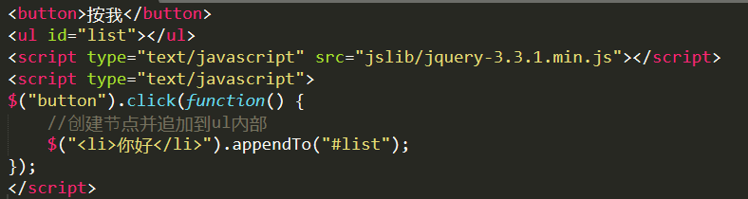
8.2 创建节点
jQuery中$()函数可以用来创建节点，创建出的节点是孤儿节点，需要使用appendTo()方法将它添加到DOM树上。
下面的代码演示了最简单的节点创建和上树：

Slide 7
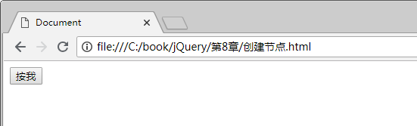
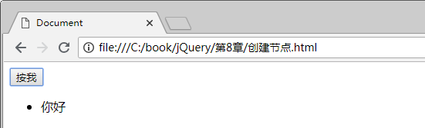
8.2 创建节点
代码中给页面上放置了一个button按钮和一个ul#list无序列表。书写jQuery程序为按钮添加了单击事件监听。当点击按钮时，创建一个li标签，其内部文字是“你好”并追加到#list中。
页面效果如图所示，点击按钮依次，列表中就会多一个“你好”项。

Slide 8
8.2 创建节点
$()函数有多种用法，它的内部机制是：
l 如果$()的参数是选择器，比如$("li")、$("#id")等，此时$()函数将是选择元素的功能；
l 如果$()的参数是标签，比如$("<li></li>")，此时$()函数将是创建元素的功能；
l 如果$()的参数是函数，比如$(function(){})，此时$()函数将是延迟运行函数的功能，等价于$(document).ready()。

Slide 9
8.2 创建节点
$("li")和$("<li></li>")意义完全不同，前者表示选择页面上所有li元素，后者表示创建一个li节点。
使用$("<li></li>")创建的节点，和原生JavaScript中document.createElement()函数创建的节点类似，创建出的节点都是孤儿节点。既然是孤儿节点，就必须使用一些方法让它添加到现有DOM树中。

Slide 10
8.3 节点上树

Slide 11
8.3 节点上树 - appendTo()和append()方法
appendTo()方法和append()方法的功能完全相同：将孤儿节点插入到现有父节点内部的所有子元素的最后。类似原生JavaScript中的appendChild()方法。它们二者的区别体现在语法的“主动”和“被动”上。
appendTo()方法和append()方法的功能完全相同：将孤儿节点插入到现有父节点内部的所有子元素的最后。
appendTo()的语法是：
孤儿节点.appendTo(现有父节点);

Slide 12
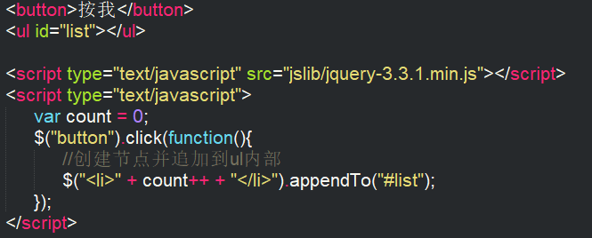
8.3 节点上树 - appendTo()和append()方法
append()方法像是appendTo()的“倒装”形式，语法是：
现有父节点.append(孤儿节点);
小例子演示了appendTo()方法的使用：

Slide 13
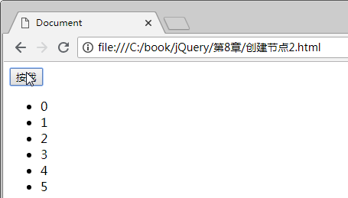
8.3 节点上树 - appendTo()和append()方法
如图所示。
也可以将代码更改为append()方法：
事实上，节点上树的方法中也“暗含”创建节点的操作，所以这行代码中的$()函数也可以不写，从而代码简化为：
两段代码完全等价，功能也相同。

Slide 14
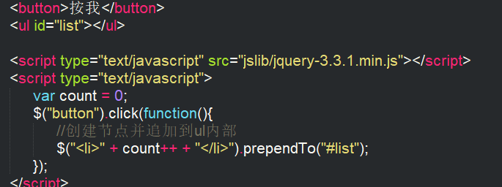
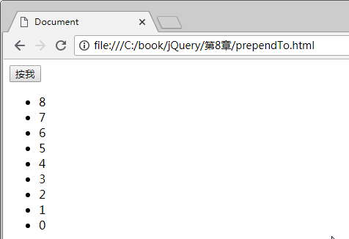
8.3 节点上树 - prependTo()和prepend()方法
prependTo()和prepend()方法用于将孤儿节点添加到现有父元素内部的所有子节点之前。
例如，将前例修改为：
如图所示。

Slide 15
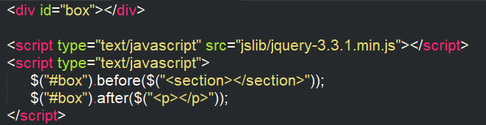
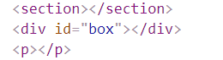
8.3 节点上树 - before()、after()、insertBefore()和insertAfter()方法
例如：
查看此时的页面DOM结构，如图所示。

Slide 16
8.3 节点上树 - before()、after()、insertBefore()和insertAfter()方法
before()和after()的语法是：
现有节点.before(孤儿节点);
现有节点.after(孤儿节点);
如果想用“被动”的写法，则可以使用insertBefore()和insertAfter()方法，它们的语法是：
孤儿节点.insertBefore(现有节点);
孤儿节点.insertAfter(现有节点);

Slide 17
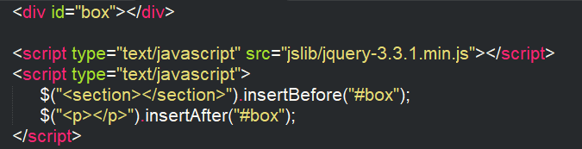
8.3 节点上树 - before()、after()、insertBefore()和insertAfter()方法
例如：
before()和insertBefore()只是语法形式的不同，功能是一致的；after()和insertAfter()也是这样。
如果对一个已经在DOM树上的元素使用本节介绍的任何一个jQuery方法，此时这个节点将被改变在DOM树中的位置。这是因为任何一个节点同时只能在DOM树上有一个位置。

Slide 18
8.4 删除节点

Slide 19
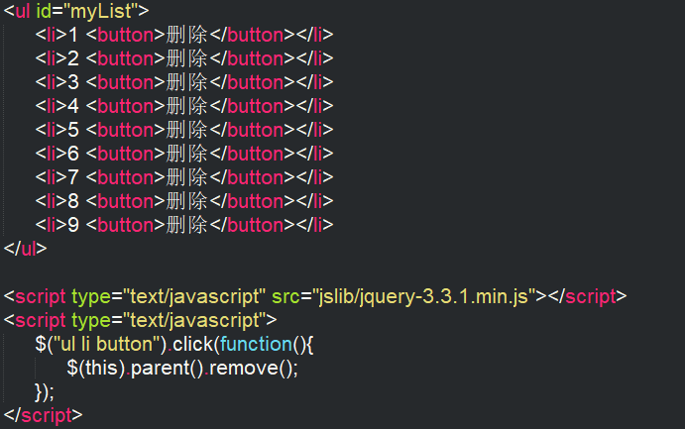
8.4 删除节点
原生JavaScript中节点不能“自杀”，即如果想删除一个节点，必须调用它的父节点的removeChild()方法。下面的例子演示了remove()方法的使用：

Slide 20
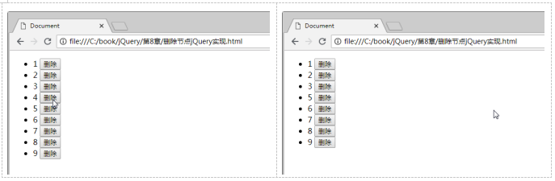
8.4 删除节点
页面效果如图所示。

Slide 21
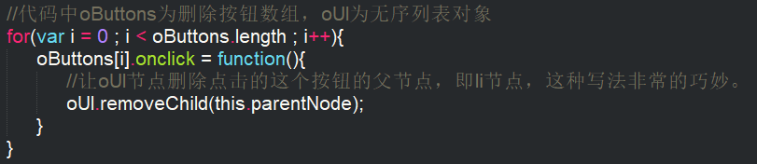
8.4 删除节点
原生JavaScript必须使用循环语句才能批量给元素添加监听。其次原生JavaScript DOM提供的removeChild()方法必须要找到欲删除节点的父元素。这使得原生JavaScript实现相同的功能需要更多的代码：

Slide 22
8.5 克隆节点

Slide 23
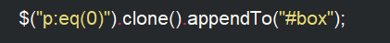
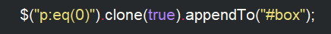
8.5 克隆节点
jQuery提供了clone()方法来克隆节点自身，克隆出的节点是孤儿节点，需要进一步调用一些方法上树。在制作跑马灯轮播的时候我们已经使用过克隆节点的功能。例如：
这行代码的意思是克隆序号为0的p元素并追加到#box内部。
如果需要将节点的事件监听和标签上的data属性一并克隆，需要在调用clone()方法时加上true参数，例如：

Slide 24
8.6 实战案例：拼图轮播

Slide 25

8.6 实战案例：拼图轮播 - 特效简介
如图所示。比如本图中所示，第一张图片是游泳运动员刘翔，点击右按钮之后，第二张图片的局部以小方格的形式随机出现，直到拼合成一个完整的中国女排的照片。

Slide 26
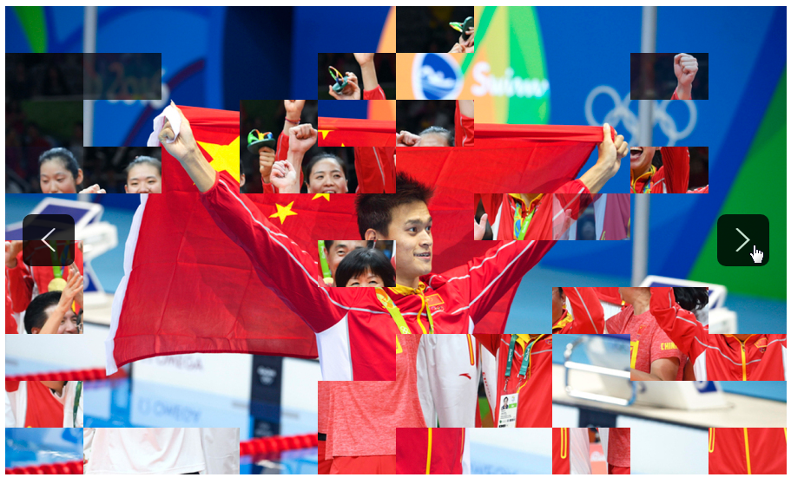
8.6 实战案例：拼图轮播 - 特效原理
如图所示。这些小方格都是div盒子，它们是动态被创建出来的，并且都被设置了绝对定位，从而可以压盖住之前的图片。这些小方格中的图片其实都是图片背景，这些背景有不同的background-position（背景定位）值。

Slide 27
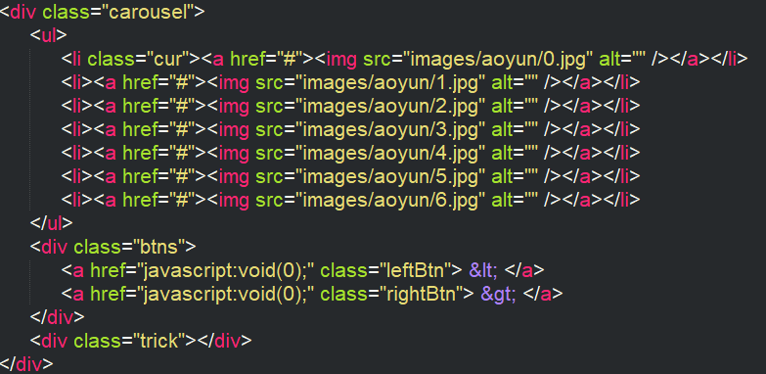
8.6 实战案例：拼图轮播 - 布局
书写HTML结构：

Slide 28
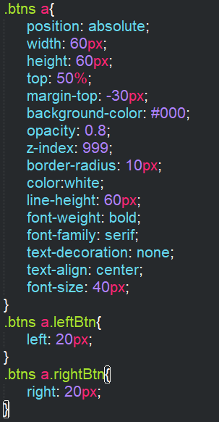
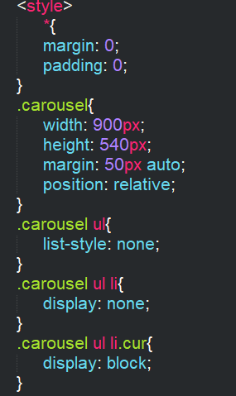
8.6 实战案例：拼图轮播 - 布局
CSS样式非常简单，和无动画轮播图一样，所有的li元素都被设置为了隐藏，只有携带cur类名的li元素可见。

Slide 29
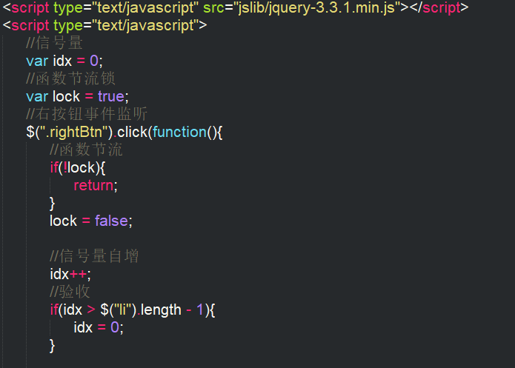
8.6 实战案例：拼图轮播 - jQuery代码书写
完整jQuery代码如下：

Slide 30
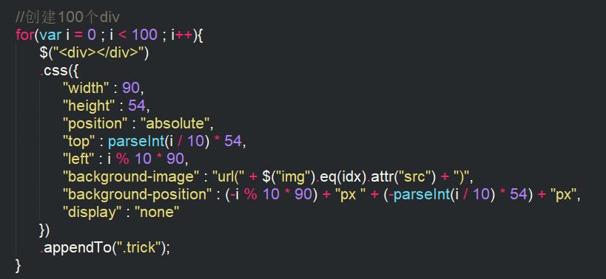
8.6 实战案例：拼图轮播 - jQuery代码书写
完整jQuery代码如下：

Slide 31
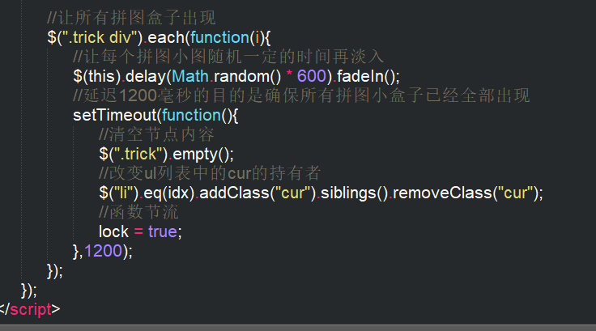
8.6 实战案例：拼图轮播 - jQuery代码书写
完整jQuery代码如下：

